Slide 1



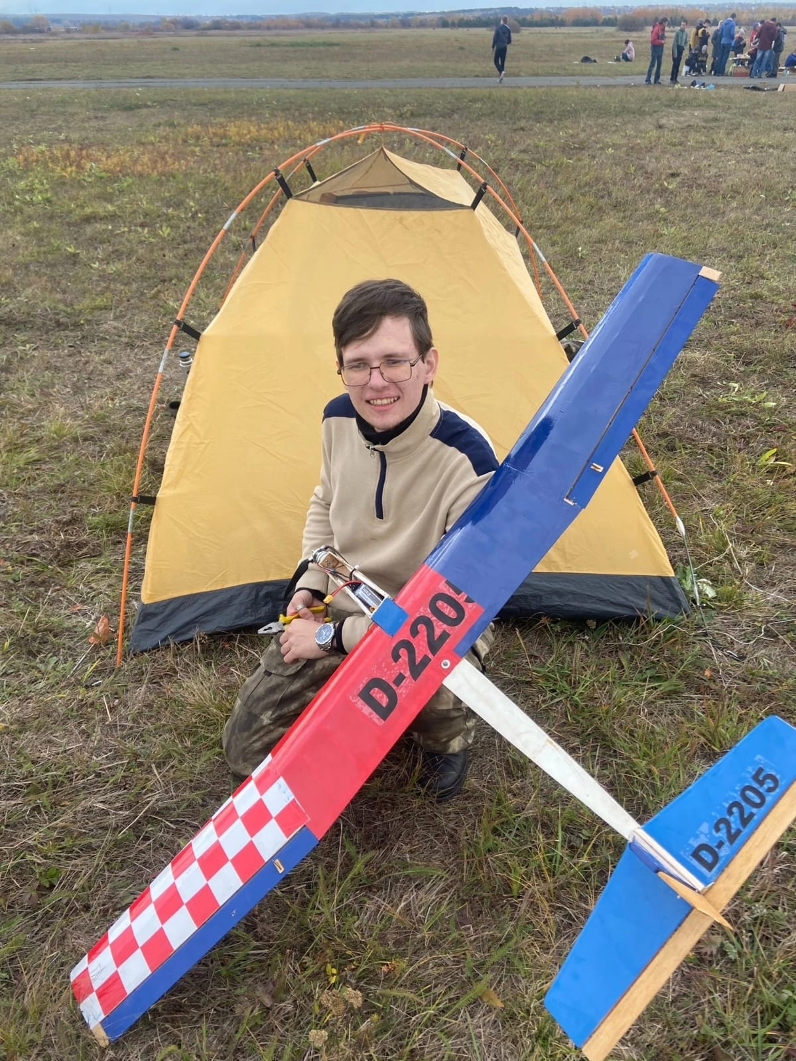
Дополнительная общеобразовательная общеразвивающая программа «Авиамоделирование » педагог дополнительного образования
Вальтеев Данила Альбертович
Муниципальное автономное учреждение дополнительного образования
«Центр детского технического творчества № 5»
город Набережные Челны, Республика Татарстан
Республиканский конкурс профессионального мастерства работников дополнительного образования детей «Арктур»

Slide 2
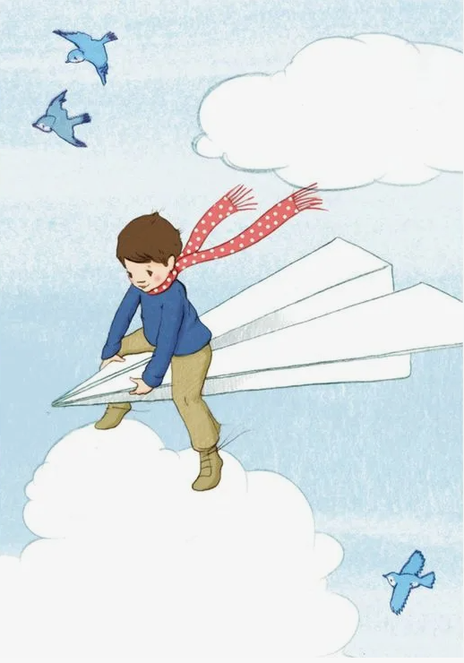

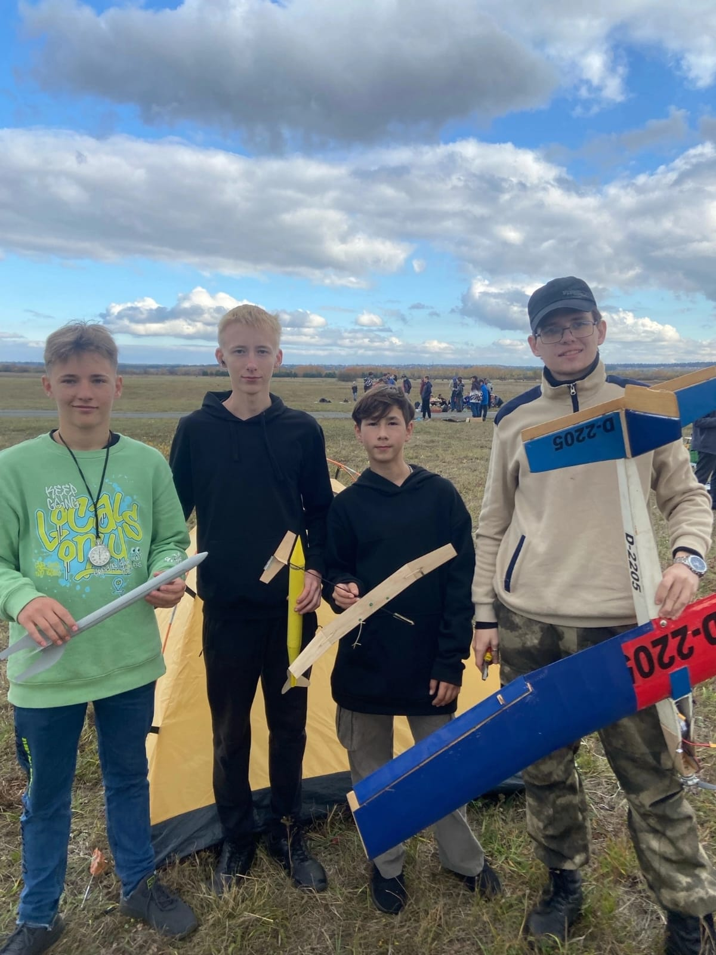

ПРОГРАММА «АВИАМОДЕЛИРОВАНИЕ»
в (формате 2D, 3D моделирования)
Техническая направленность
Возраст обучающихся от 8 до 18 лет
Срок реализации программы - 5 лет
Модульная
Юный техник
Грамотный авиамоделист
Продвинутый авиамоделист

Slide 3
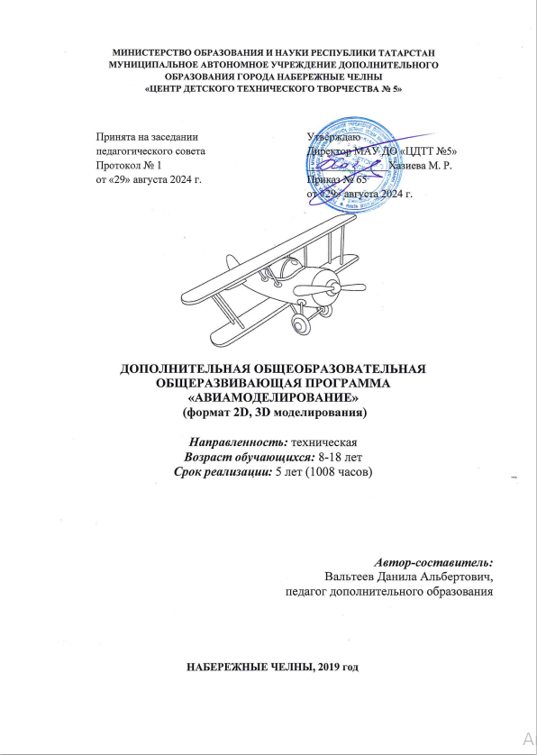
Лист изменений к ДООП «Авиамоделирование» на 2024-2025 год
Лист изменений к ДООП «Авиамоделирование
ДООП с изменениями и дополнениями рассмотрена на заседании методического совета МАУДО «ЦДТТ №5» от 29.08.2024 г., протокол № 1.
29.08. 2024 | Обновлены: - нормативно-правовая основа; - содержание и технологии ДООП. Обновлены дополнения в воспитательную составляющую. | Приказ Минпросвещения России от 03.09.2019 N 467 (ред. от 21.04.2023) «Об утверждении Целевой модели развития региональных систем дополнительного образования детей» Приказ Министерства просвещения Российской Федерации от 27 июля 2022 г. №629 «Об утверждении Порядка организации и осуществления образовательной деятельности по дополнительным общеобразовательным программам» Распоряжение Правительства РФ от 31 марта 2022 г. № 678-рОб утверждении Концепции развития дополнительного образования детей до 2030 г. и плана мероприятий по ее реализации (ред. от 15.05.2023) Письмо Минпросвещения России от 29 сентября 2023 г. № АБ-3935/06 «О методических рекомендациях» (вместе с «Методическими рекомендациями по проектированию и реализации современных дополнительных общеобразовательных программ (в том числе, адаптированных) в новой редакции» /сост. А.М. Зиновьев, Ю.Ю. Владимирова, Э.Г. Дёмина). Концепция развития дополнительного образования детей до 2030 года, утвержденная Распоряжением Правительства Российской Федерации от 31 марта 2022 г. №678-р Методические рекомендации «Воспитание как целевая функция дополнительного образования детей» Жадаев Д.Н., заместитель директора ФГБУК «ВХЦТ» по научно-методической работе Федеральный закон от 29.12.2012 N 273-ФЗ «Об образовании в Российской Федерации» (ред. от 08.08.2024 г.) (п. 9 в ред. Федерального закона от 31.07.2020 N 304-ФЗ)

Slide 4
Актуальность
Формирование креативной, готовой к решению конкретных проблемных ситуаций
в процессе изготовлении моделей летательных аппаратов.
Получение обучающимися знаний и навыков в области конструирования и технологии
Помогает развивать продуктивное мышление, повышает уровень образованности
Приобщает к рационализаторско-изобретательской деятельности;
Развивает и воспитывает гражданско–патриотическую личность
Способствует самоопределению и к осознанному выбору профессии

Slide 5
ОТЛИЧИТЕЛЬНЫЕ ОСОБЕННОСТИ ПРОГРАММЫ
Модульная
Разноуровневая – стартовый, базовый, продвинутый
Дифференциация в соответствии с уровнями сложности
Внедрение проектной и инновационной деятельности
Включение воспитательного и профориентацинного компонента

Slide 6
НОВИЗНА
модульность содержания программы
доступность
разноуровневость
практико-ориентированность
вариативность
широкое использование инновационных технологий

Slide 7
УРОВНИ ПРОГРАММЫ
Стартовый уровень (образовательный модуль «Юный техник») предполагает обеспечение обучающихся общедоступными и универсальными формами организации учебного материала, минимальную сложность предлагаемых заданий, направленных на формирование начальных знаний в области технического моделирования в общем и авиамоделирования в частности, приобретение элементарных умений и навыков проектирования, конструирования, моделирования.
Базовый уровень (образовательный модуль «Грамотный авиамоделист») предполагает овладение устойчивыми умениями и навыками самостоятельного технического проектирования, конструирования, моделирования; формирование умения самостоятельно применять полученные знания и комбинировать их при выполнении творческих проектов; формирование устойчивой мотивации к занятиям техническим творчеством.
Продвинутый уровень (образовательный модуль «Продвинутый авиамоделист») предполагает углублённое изучение содержания программы на основе творческого преобразования полученных знаний, умений и навыков в творческих проектах по авиамоделированию; формирование мотивации к занятиям техническим творчеством на предпрофессиональном уровне.

Slide 8
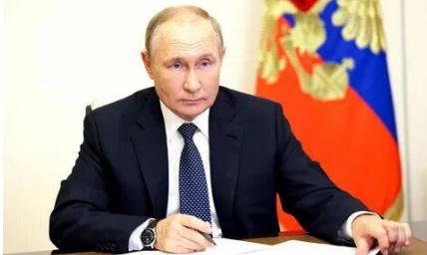
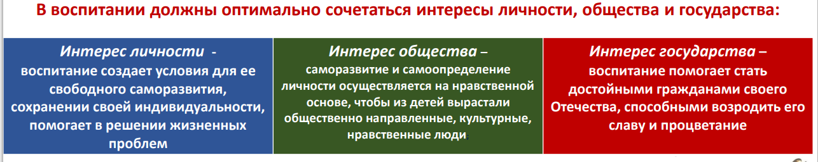
Воспитание детей - стратегический общенациональный приоритет, требующий консолидации усилий различных институтов гражданского общества и ведомств на федеральном, региональном, муниципальном и институциональном уровнях.
Формирование гармоничной личности, воспитание гражданина России – зрелого, ответственного человека, в котором сочетается любовь к большой и малой родине, общенациональная и этническая идентичность, уважение к культуре, традициям людей, которые живут рядом
Президент Российской Федерации В.В. Путин

Slide 9
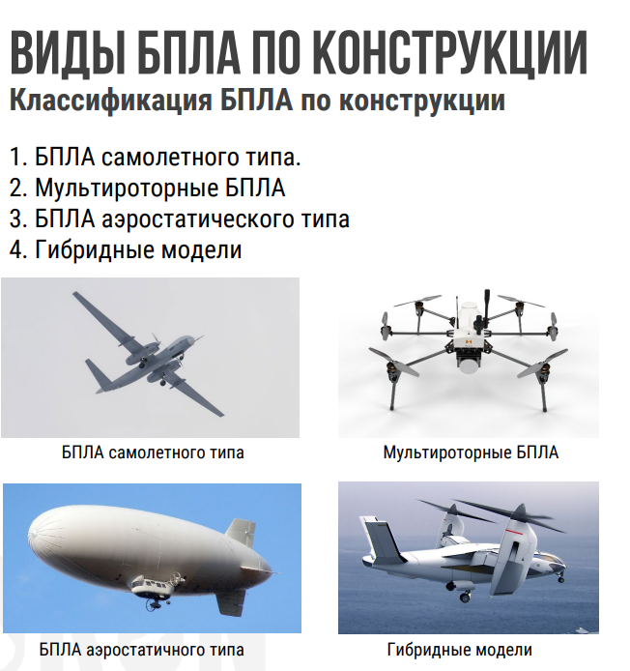
НАЦИОНАЛЬНЫЕ ПРОЕКТЫ
В 2023 году по поручению Путина были разработаны еще два нацпроекта: "Беспилотные авиационные системы" и "Экономика данных". Они рассчитаны на срок до 2030-2035 года. Планируется, что в 2024 году правительство утвердит еще один нацпроект - по развитию космической сферы.

Slide 10
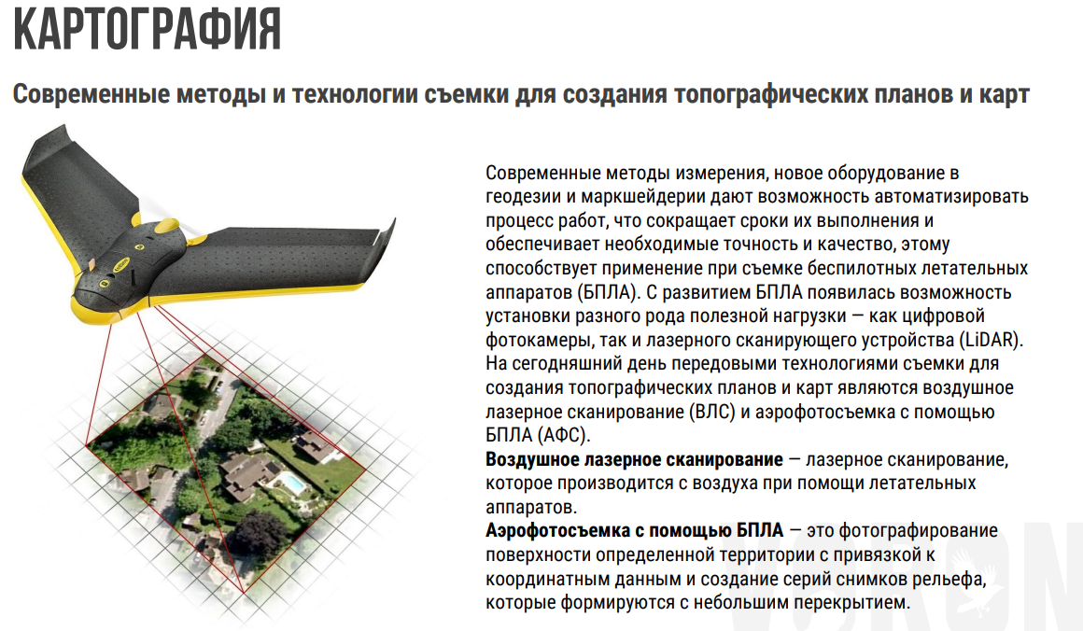

Slide 11
Создание условий для развития познавательных,
интеллектуальных и творческих способностей школьников,
формирования и развития у них конструкторско-технологических знаний,
умений и навыков, приобретения профессионально-привлекательного
опыта в процессе изготовления авиамоделей различной сложности.
Цель программы

Slide 12
Задачи программы
воспитательные:
воспитывать у обучающихся чувство патриотизма и гражданственности на примере истории,
традиций и героев российской авиации;
воспитывать желание и умение работать осознанно и целеустремленно, умение трудиться в команде;
формировать осознанное стремление к трудовой деятельности, высокую культуру труда, совершенствовать
трудовые навыки учащихся;
формировать у обучающихся активную жизненную позицию, творческое отношение к любой деятельности;
воспитывать коммуникативные качества и организационные способности через коллективную творческую
деятельность, реализацию конструкторско-исследовательских и творческих проектов;
формировать у обучающихся стремление к получению качественного продуктивного результата;
воспитывать стремление учащихся к самореализации, самоутверждению, достижению максимально высоких
результатов и адекватной самооценке через проявление себя в соревнованиях, выставках, конкурсах,
воспитывать целеустремлённость и волю к победе.

Slide 13
Обучающие:
обеспечивать освоение обучающимися элементов графической грамоты,
владение основными чертежными и производственными инструментами,
конструкционными материалами, применяемыми в процессе изготовления авиамоделей;
формировать навыки освоения базовых технологий, применяемых при изготовлении,
регулировки и запуске авиамоделей;
знакомить со спецификой изготовления различных видов авиамоделей, учить приёмам
построения моделей из подсобных материалов (бумаги, древесины, пластмассы и др.);
закреплять и расширять знания, умения и навыки учащихся, полученные на школьных
уроках технологии, математики, геометрии, физики, способствовать их систематизации, мобильности;
способствовать освоению и выполнению правил безопасной работы;
обучать навыкам самостоятельной и коллективной работы;
обучать проектированию чертежей на персональном компьютере с помощью двухмерной программы
Corel Draw и трехмерной программы Solid Works, Compass, Art cam, 3D Max;

Slide 14
развивающие:
развивать способности и желания к познавательной активности и самообразованию,
интерес обучающихся к различным областям моделирования и техническому циклу наук в целом;
развивать креативное мышление и пространственное воображение учащихся;
выявлять и развивать мыслительные, конструкторско-технологические, творческие способности
учащихся, их творческий потенциал;
формировать техническое, логическое и дизайнерское мышление, элементы изобретательности
в процессе проектно-исследовательской деятельности по техническому моделированию;
формировать и развивать навыки проектной и поисковой творческой деятельности учащихся;
развивать мелкую моторику, внимательность, аккуратность, глазомер, творческую смекалку,
быстроту реакции в процессе учебной деятельности

Slide 15
Формы организации образовательного процесса
фронтальная: беседа, дискуссия, объяснение, показ;
коллективная: выполнение коллективных проектов и их защита, подготовка
к соревнованиям, конкурсам и олимпиадам;
групповая: работа в парах, создание проекта в малых группах;
индивидуальная: самостоятельная работа учащегося для разработки
собственного проекта, продукта;

Slide 16

Объём программы
Программа рассчитана на 5 лет обучения. На освоение образовательной программы отводится 1008 учебных часов.
на стартовом уровне (первый год обучения) – 144 учебных часов,
(второй год обучения) – 216 учебных часов,
на базовом уровне (третий год обучения) – 216 учебных часов,
(четвертый год обучения) – 216 учебных часов,
на продвинутом уровне (пятый год обучения) – 216 учебных часов.

Slide 17
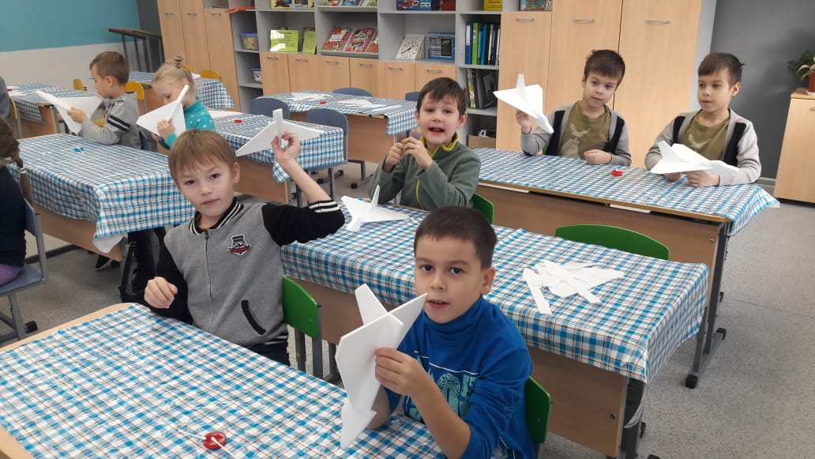
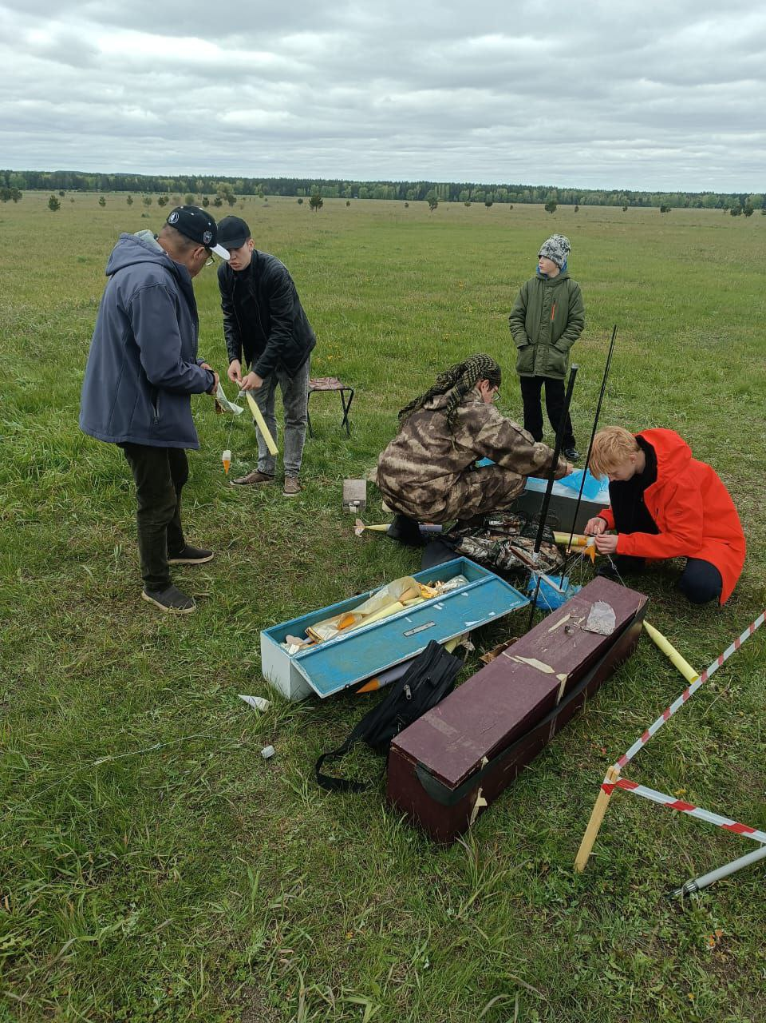
Виды проведения занятий
Беседа
Конкурсы, соревнования, конференции
Практическое занятие
Выставка технических объектов и проектов.

Slide 18
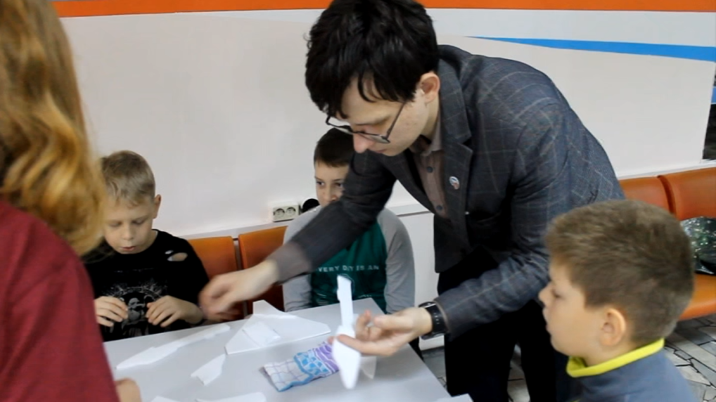
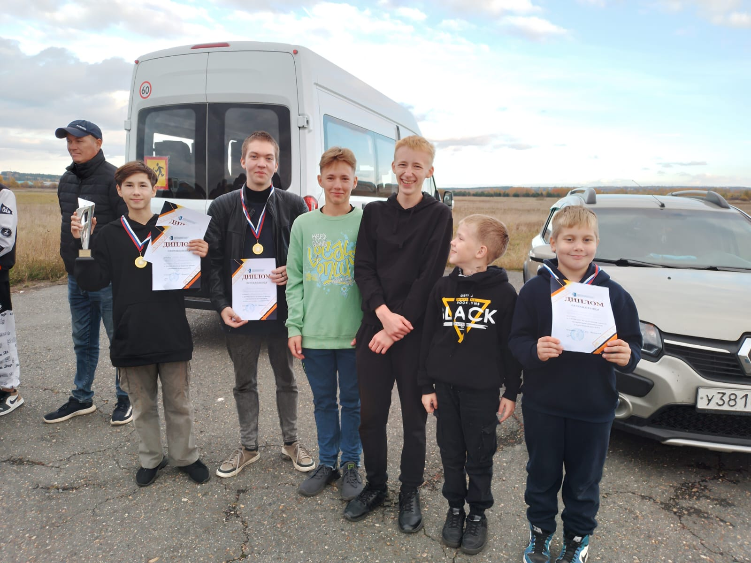
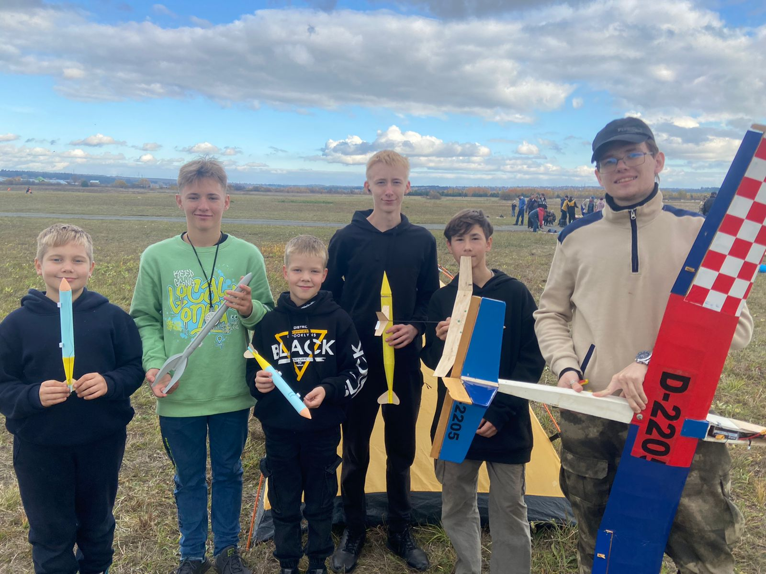
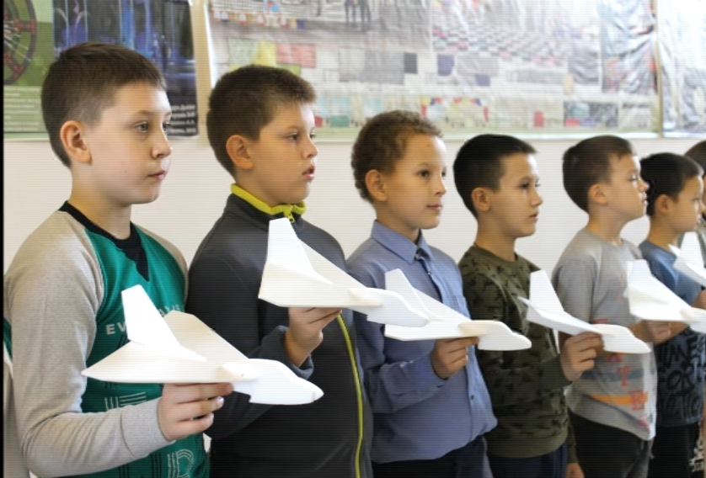
КОНКУРСЫ,СОРЕВНОВАНИЯ

Slide 19
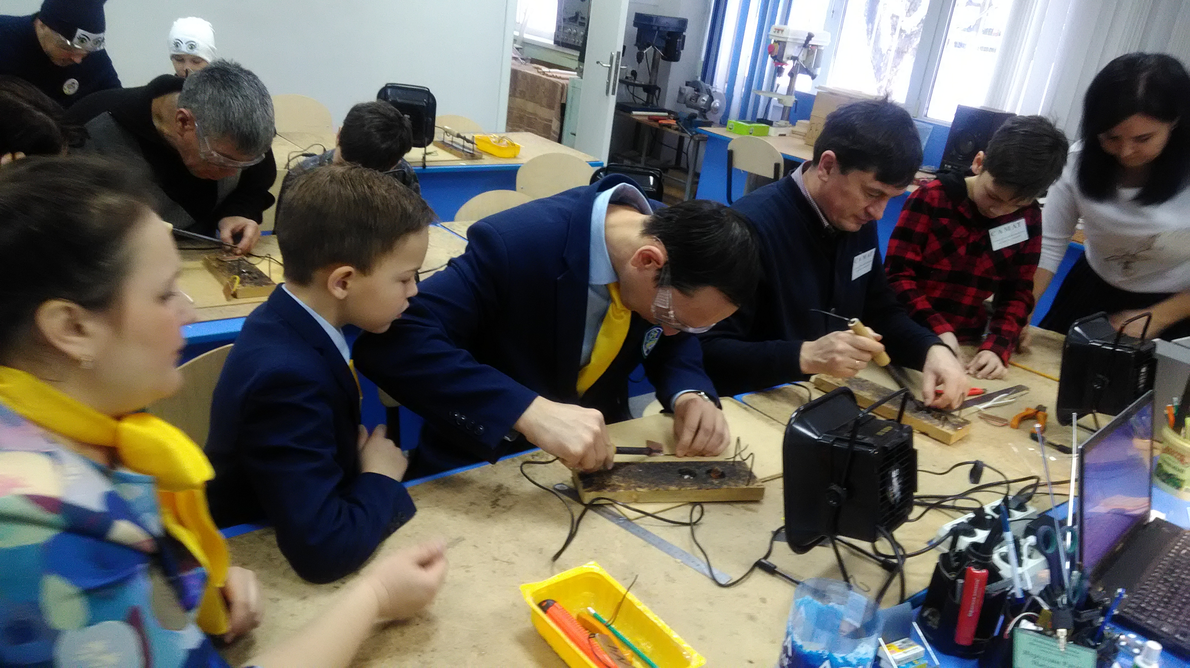
Семейный конкурс «Папа мама ,Я техническая семья»

Slide 20
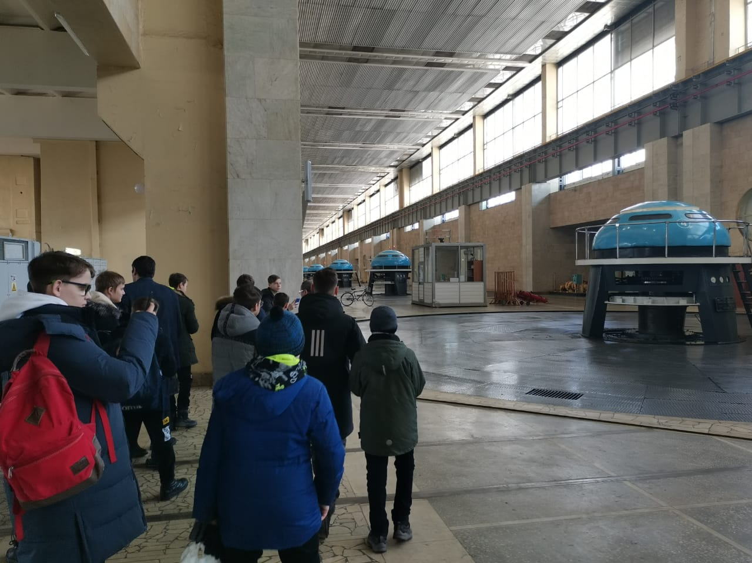
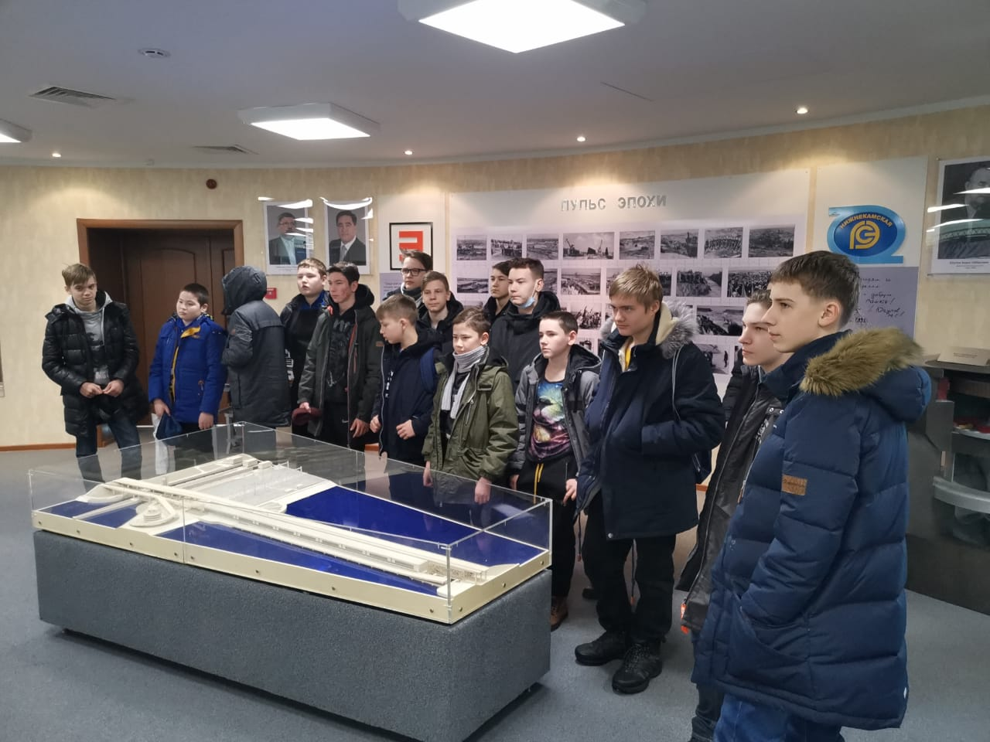
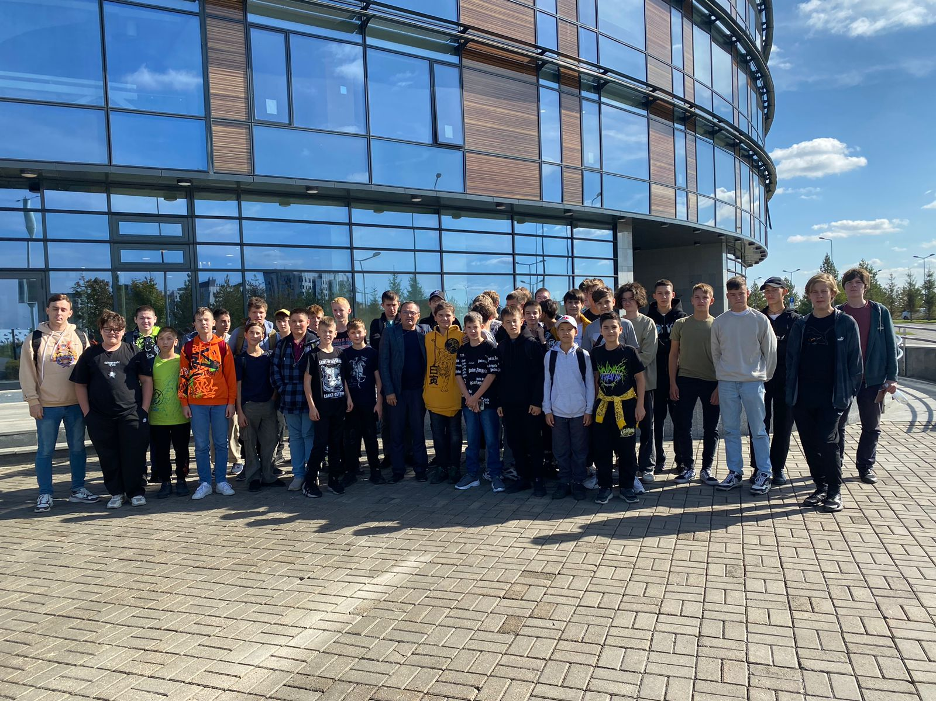
ПРОФОРИЕНТАЦИЯ

Slide 21
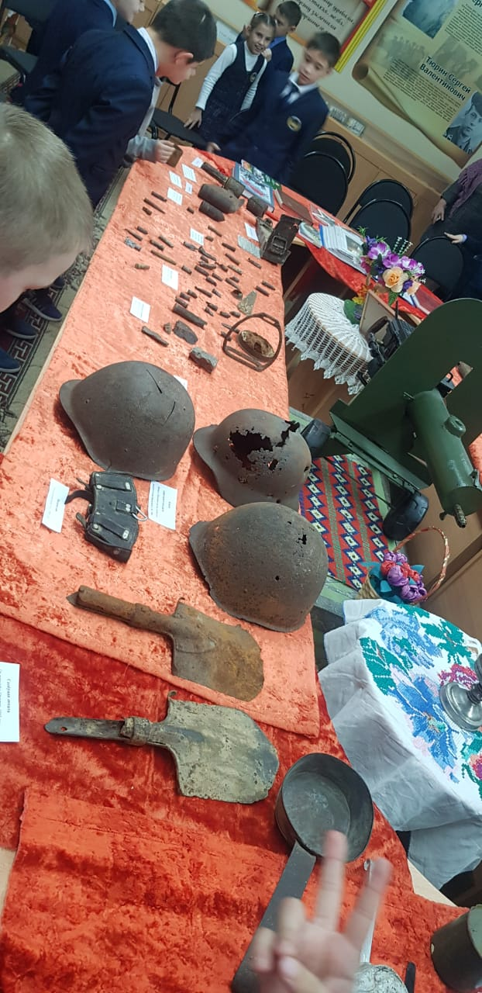
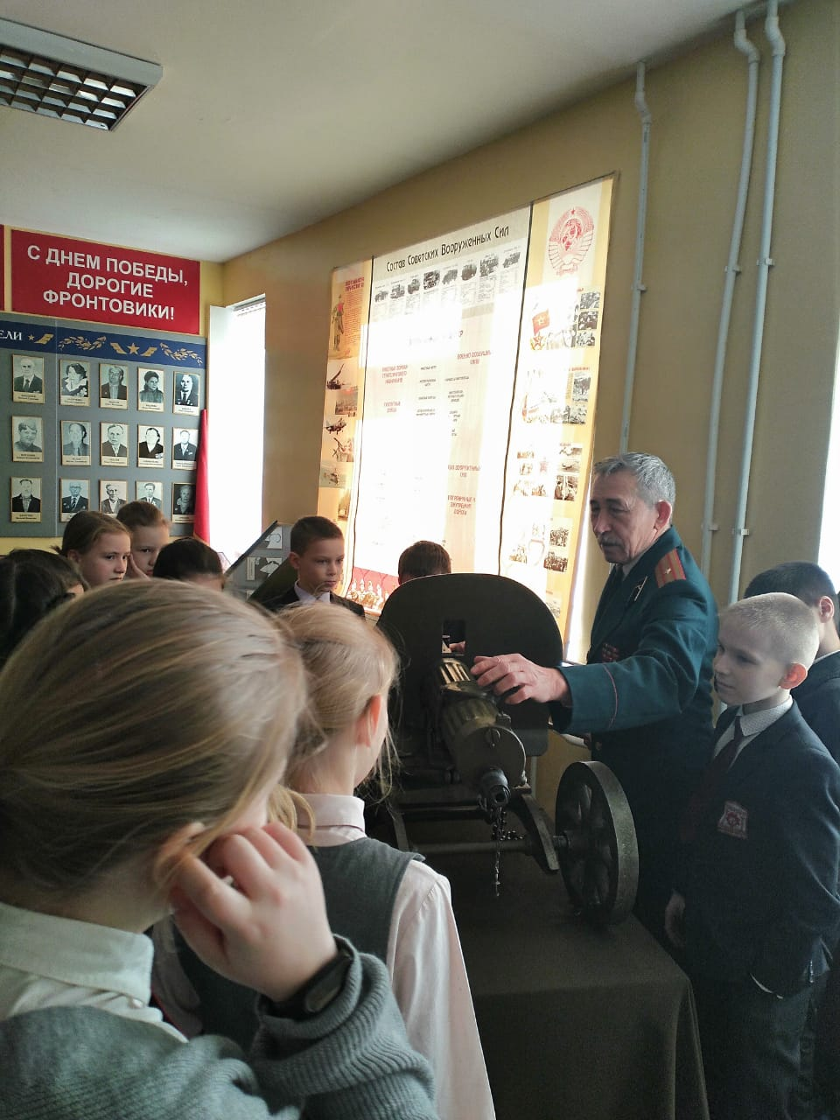
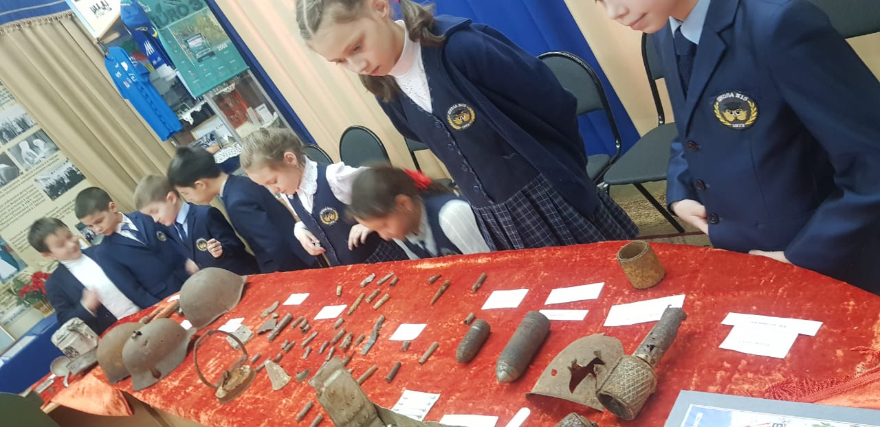
МУЗЕЙ БОЕВОЙ СЛАВЫ

Slide 22
Формы подведения итогов реализации программы
формы контроля:
входной;
текущий;
промежуточный;
промежуточная аттестация после первого и второго года и последующих годов обучения;
аттестация по завершению изучения программы.

Slide 23
Важными условиями реализации программы являются:
создание благоприятной атмосферы для творческой деятельности обучающихся;
разработка системы мотивации и стимулирования творческой инициативы;
поддержка талантливых и одарённых детей;
сотрудничество с учреждениями высшего образования;
материально-техническая база.

Slide 24
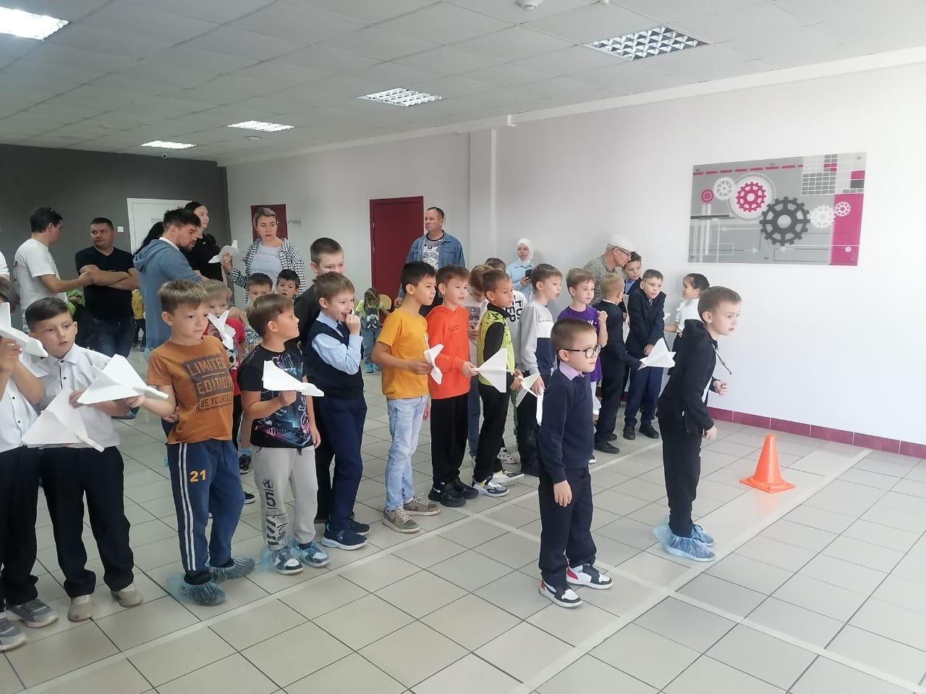
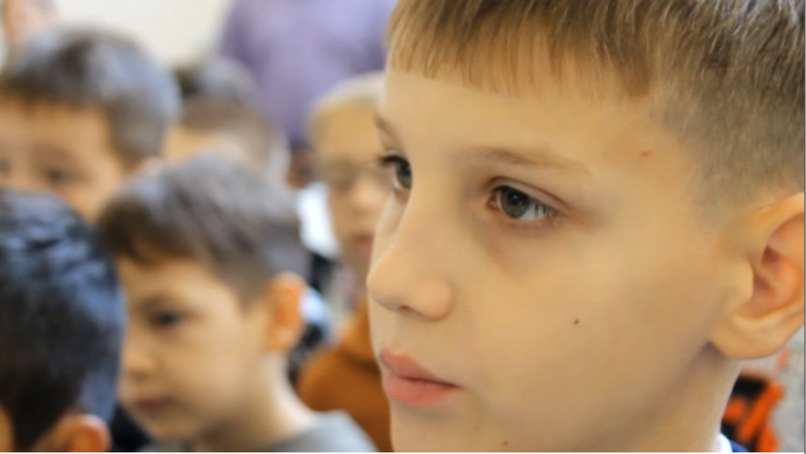
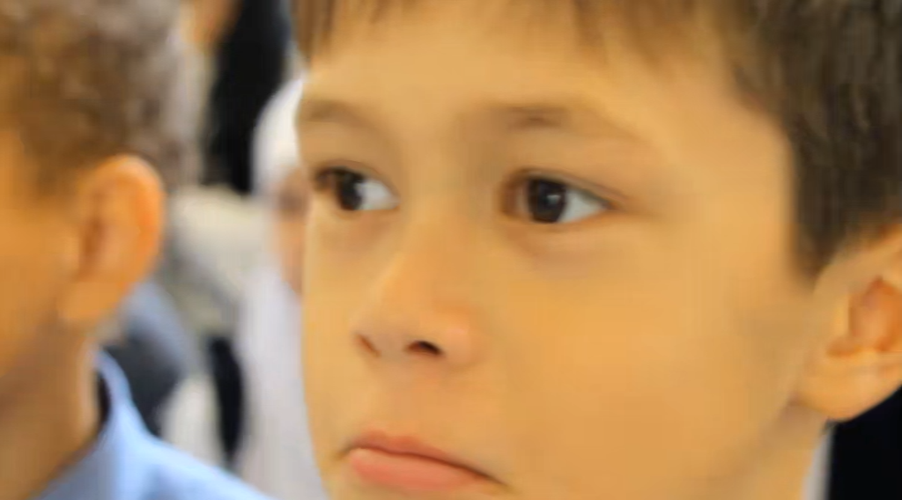
РЕЗУЛЬТАТЫ
ПРЕДМЕТНЫЕ ЛИЧНОСТНЫЕ
МЕТОПРЕДМЕТНЫЕ

Slide 25
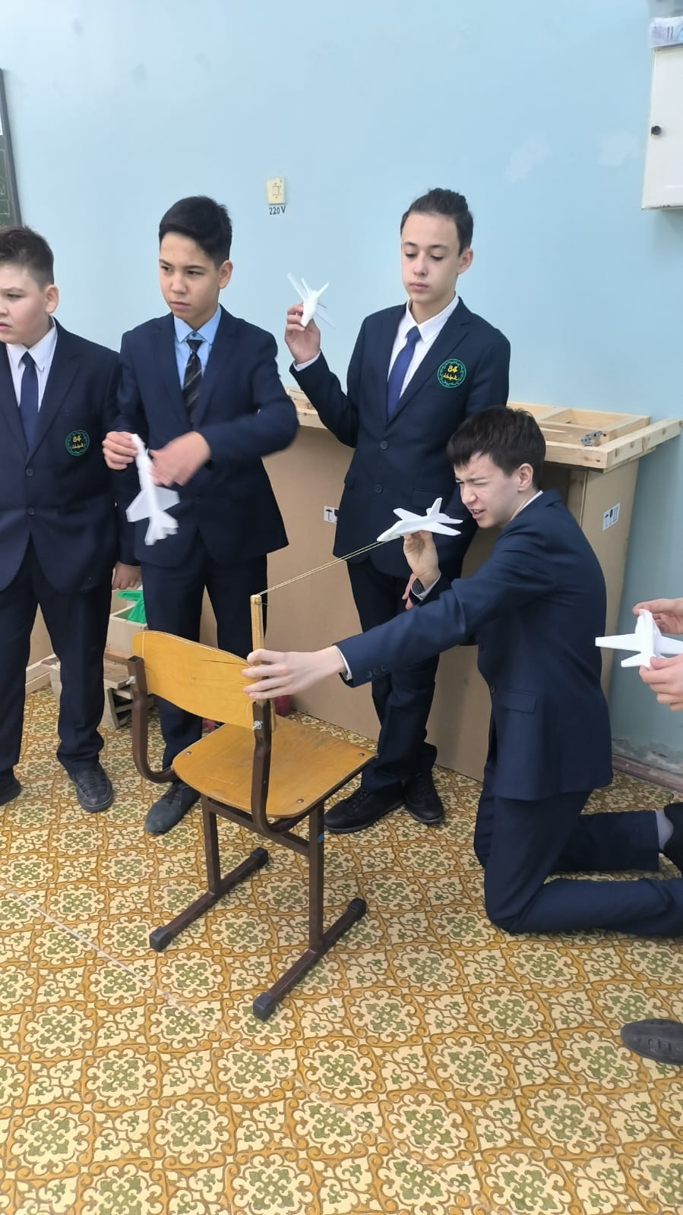
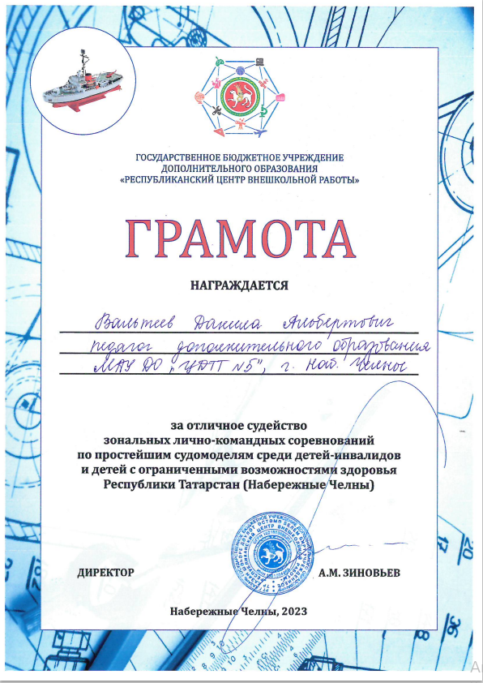
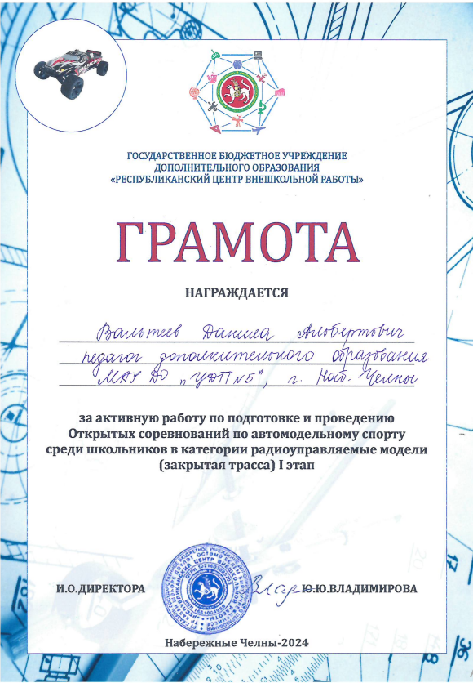

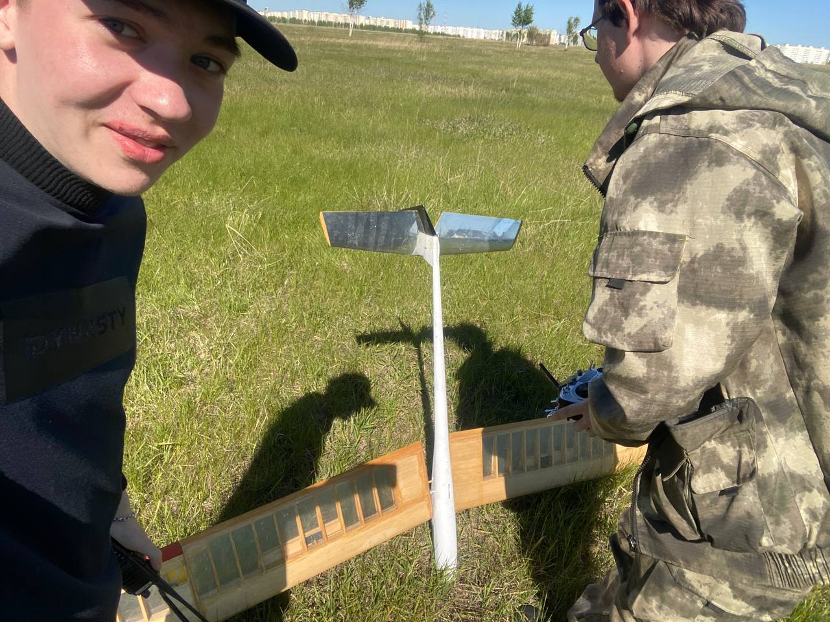
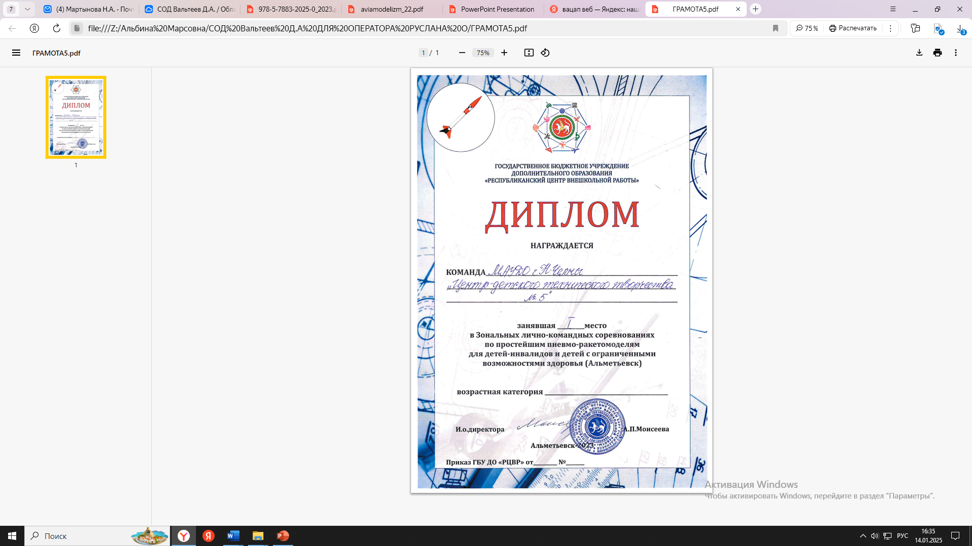
ДОТИЖЕНИЕ ОБУЧАЮЩИХСЯ

Slide 26
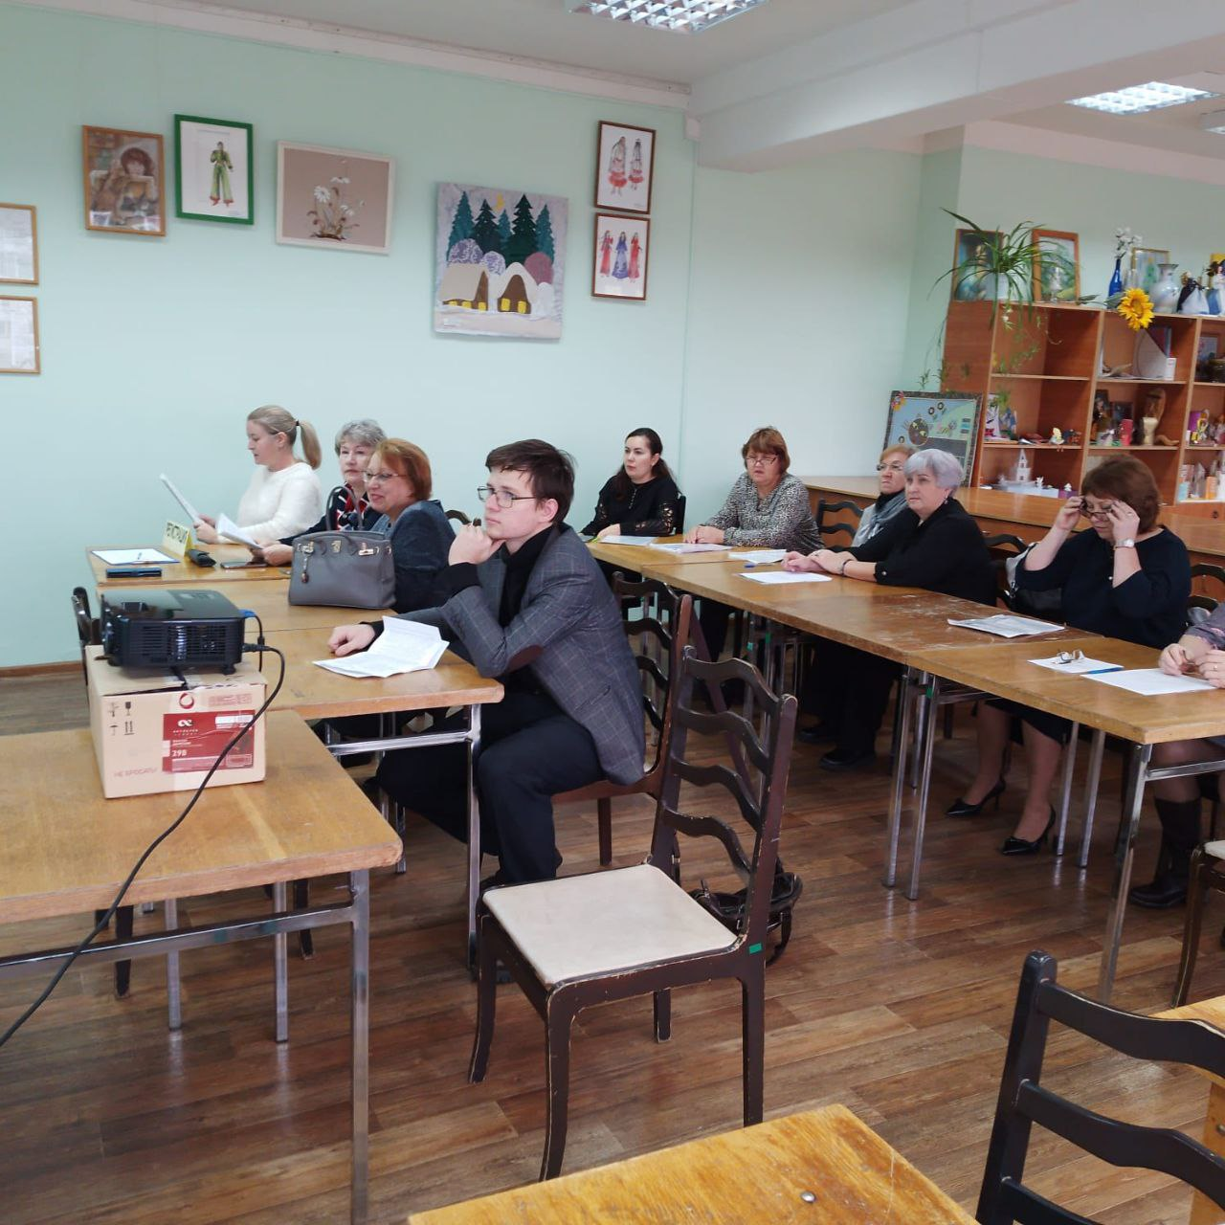
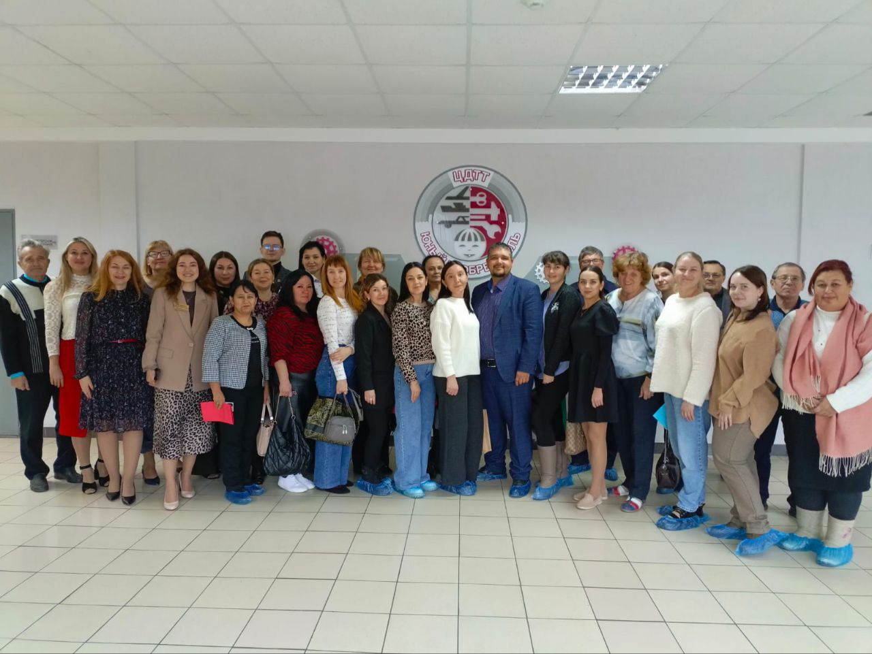
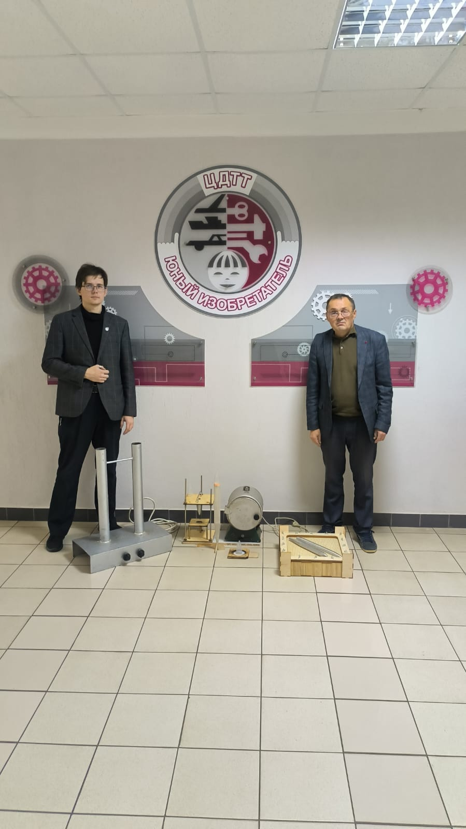
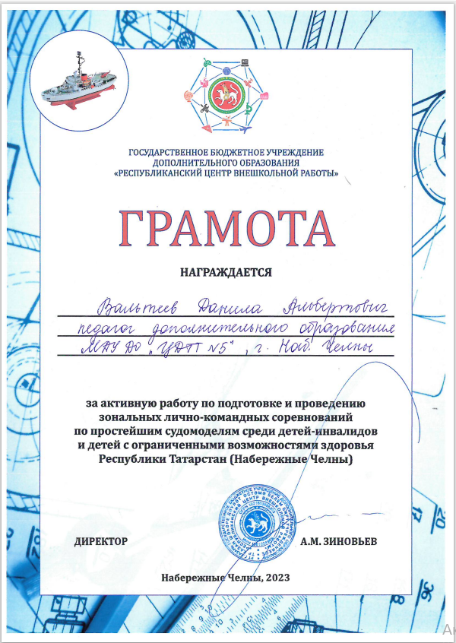
ДОСТИЖЕНИЕ ПЕДАГОГА

Slide 27
Система оценки результативности и качества реализации программы:
Динамика сохранности контингента;
Динамика образовательных результатов;
Результаты конкурсной деятельности;
Система Портфолио
Степень удовлетворённости обучением обучающихся и родителей.
Уровневое представление оценки образовательных результатов: низкий, средний, высокий.

Slide 28
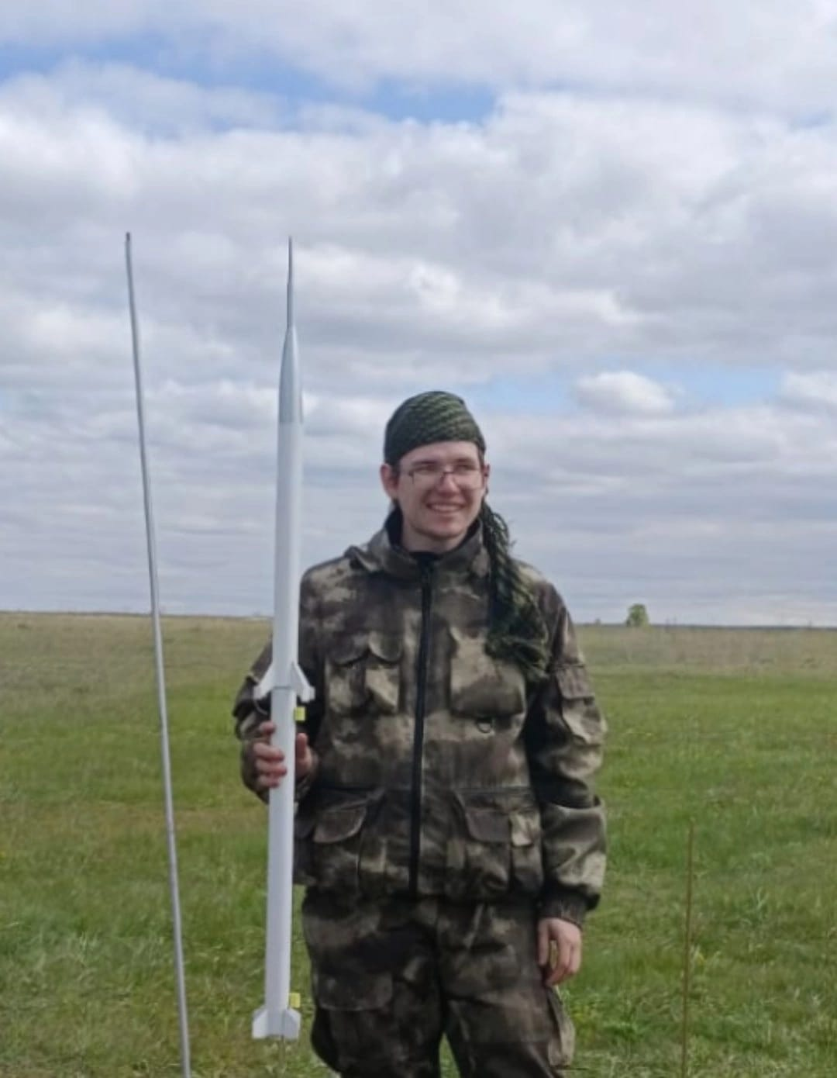
СПАСИБО ЗА ВНИМАНИЕ!

